Slide 1
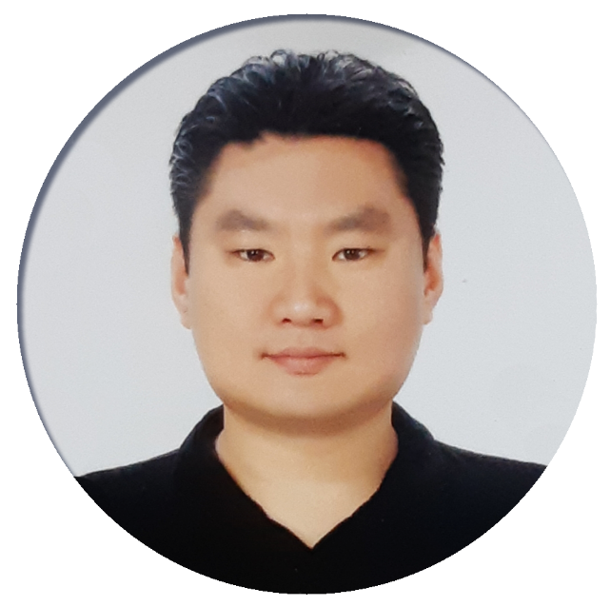












이력서
인터넷 정보검색사 1급
+ 웹 크롤링 -정보수집
파이썬 머신러닝
시각화
딥러닝
웹디자인
포토샵
저는 파이썬과 R을 활용한 빅데이터 개발자 과정을 수료하였습니다. 다양한 학습 툴을 습득하였으며 개인적으로도 관련분야에 관심이 많아 지속적으로 학습을 해왔고, 계속적으로 노하우를 축척해 나갈 것입니다.
김민상
자바를 활용한 기능
Java, eclipse, java Script, spring, HTML5, 리눅스 우분투
010-2571-3111
Java
kuick1@hanmail.net
R
R활용 기능
R활용능력 , 시각화, 샤이니, 마크다운
주민번호 780326
Python 크롤링
Naver Daum Google, 기사, 댓글, 이미지 크롤링, 자연어 처리 감성분석
경기도 시흥시 정왕동
1844 주공@ 502동 204호
Python
Python
Python 통계분석
기술통계 및 추론 통계, 연관성분석, 상관분석, 군집분석, 시각화
학력사항
Python
Python 머신러닝 딥러닝
선형회귀, 로지스틱스 회귀, 교차검증, 시계열분석, CNN, 시각화
대졸: 경기대학교 관광학부
이벤트학과 1998학번
항상 열심히 하는 사람
파이썬과 R을 활용한
빅데이터 UI개발자과정
김민상씨는 어떤 능력이 있나요?
부모님께서는 학창시절 미술대회에 나갈 때에도 최선을 다해라! 투포환 선수에 나갈 때에도 맡겨진 일에 최선을 다하라고 말씀하셨습니다. 주어진 것에 최선을 다하며 자신감을 가지고 대회에서 수상할 수 있었습니다. 지금도 제가 맡은 일에 최선을 다하는 것은 매우 기쁜 일입니다. 이 경험들은 인내를 만들어주었고, 결국은 소망했던 것을 이루어 주었습니다.
자격사항
새로운 것에 대한 빠른 습득력과 분석적인 사고
김민상씨는 어떤 능력이 있나요?
빅데이터 분석기사
저는 새로운 것을 분석하고 분류하는 것을 매우 즐겁게 생각합니다. 모든 사람들이 분석하는 것을 좋아할 것이라 생각했습니다. 그러나 누구에게나 그 능력이 있는 것은 아니라는 것을 알았습니다. 사람들은 분석하는 것을 복잡하게 생각하는데, 저는 어떠한 것에 시선이 집중되면 분류하고 자연스럽게 분석하는 습관이 있습니다. 그리고 깊게 고민합니다. 그것은 일에 대한 빠른 습득과 처리에 도움이 되었습니다.
인터넷 정보검색사 1급
운전면허 1종 보통
최적화 합리화 전략적인 사고
김민상씨는 어떤 능력이 있나요?
분석적인 사고를 기반으로 어떻게 하는 것이 가장 업무에 효율적이며, 내가 가진 자원으로 좋은 성과를 얻을 수 있을까? 항상 고민합니다. 대학교 4학년 때의 일입니다. 팀을 만들어 삼양사 대학생 마케팅 공모전에 참가했습니다. 저는 팀원들과 화합하여 전략적으로 목표를 설정하고, 시간과 자원을 분배하여 대상을 수상하였습니다. 그 후 전략적인 사고와 합리적인 의사결정이 업무에 중요하다는 것을 배웠습니다.
경력사항
캐슬힐 커피볶는집 운영
2007 ~ 2020
동료와 소통하며, 협업할 수 있는 원만한 소통능력
김민상씨는 어떤 능력이 있나요?
호주 워킹홀리데이
2005-2006
커피 비즈니스를 할 때 함께 일하는 직원들과 협력하여, 손님이 좋아할 만한 이벤트를 만들었습니다. 직원들도 동기부여가 되었고, 매출도 성장하였습니다. 직원들에게 보상도 작게나마 했습니다. 다양한 의견을 듣고 함께 나아가며, 같은 목표를 향해 나아가는데 개인적인 의견보다는 다양한 의견을 들어보고 협업하여 좋은 결과물을 가지는 것을 좋아합니다.
저의 분석적인 한계를 다른 사람의 경험을 통해 들을 때, 쉽게 어려움을 통과 할 수 있기 때문입니다. 저는 회의하는 것을 매우 즐겁게 생각하고, 많은 사람의 다양한 의견을 들어보는 것을 좋아합니다. 제가 전혀 생각하지 못한 부분을 캐치할 수 있기 때문입니다. 모두 함께 의견을 모아서 함께 공동의 승리로 향하는 항해는 도착지에 도착하는 것뿐만 아니라, 항해 자체가 이미 기쁨의 순간이라고 생각합니다.
삼양사 대학생 BIZ FAIR 대상
2005

Slide 2
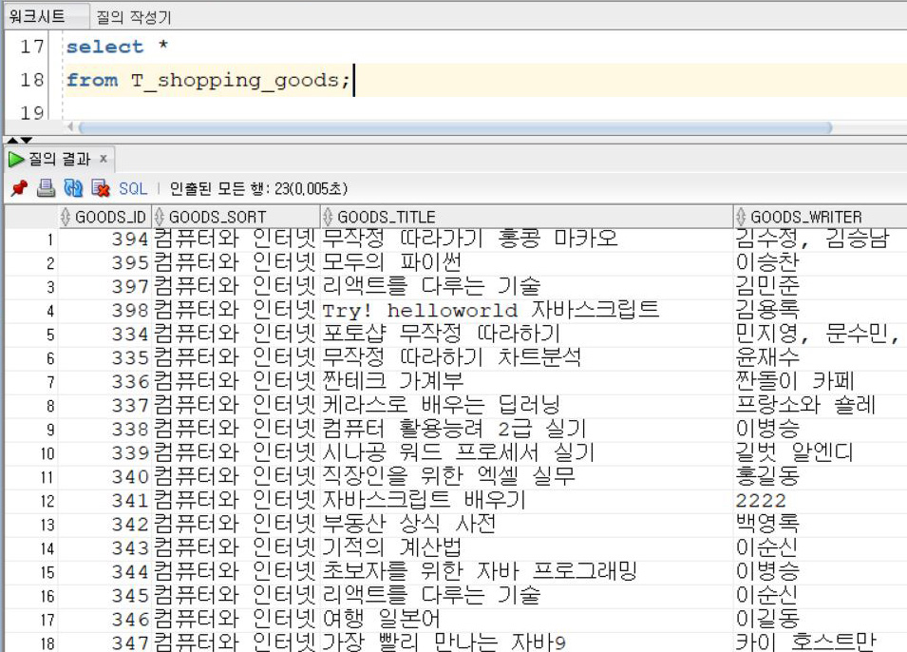
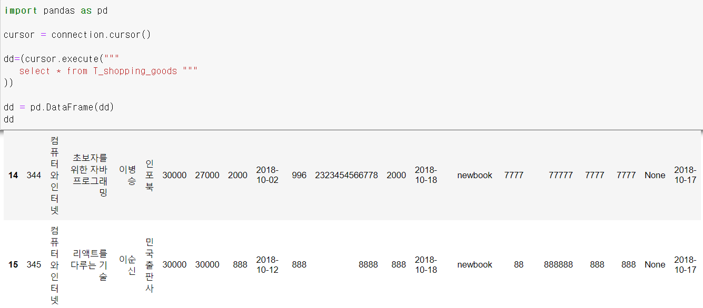
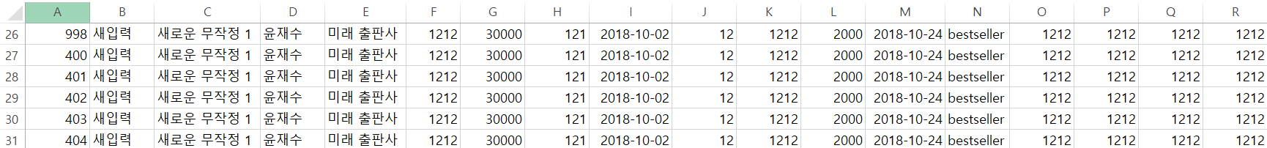
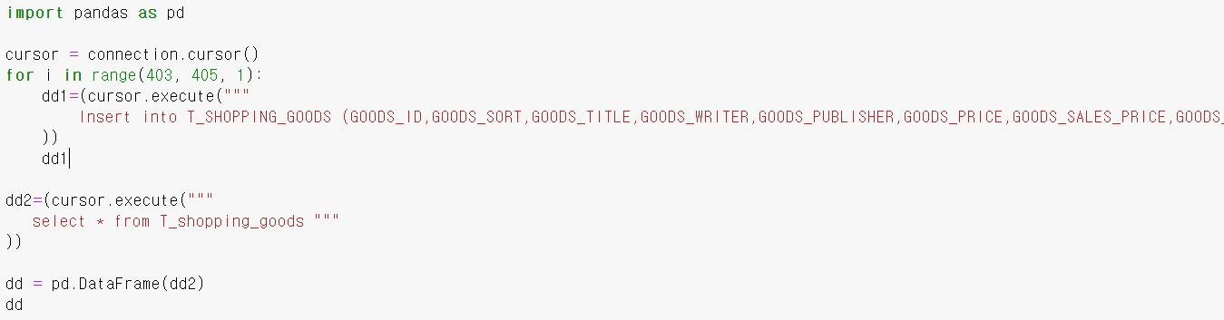
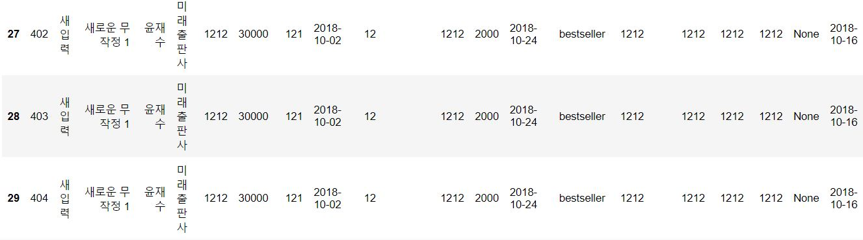
Oracle DB
Python
Oracle DB에서
출력 DataFrame
저장 CSV
입력 to Oracle
Oracle DB접속 DB추출
DB추출 CSV파일 저장
Database입력
Database입력내용 출력물

Slide 3
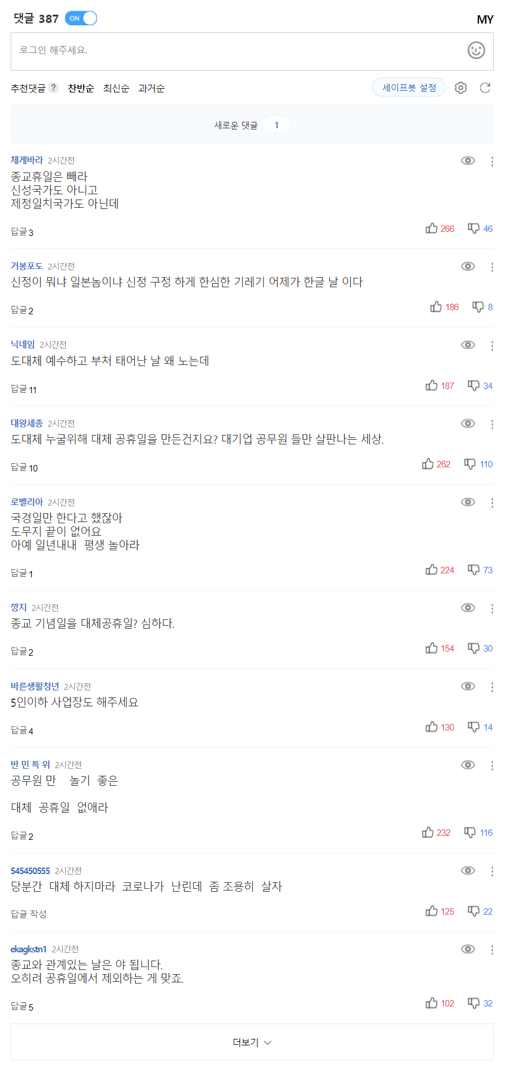
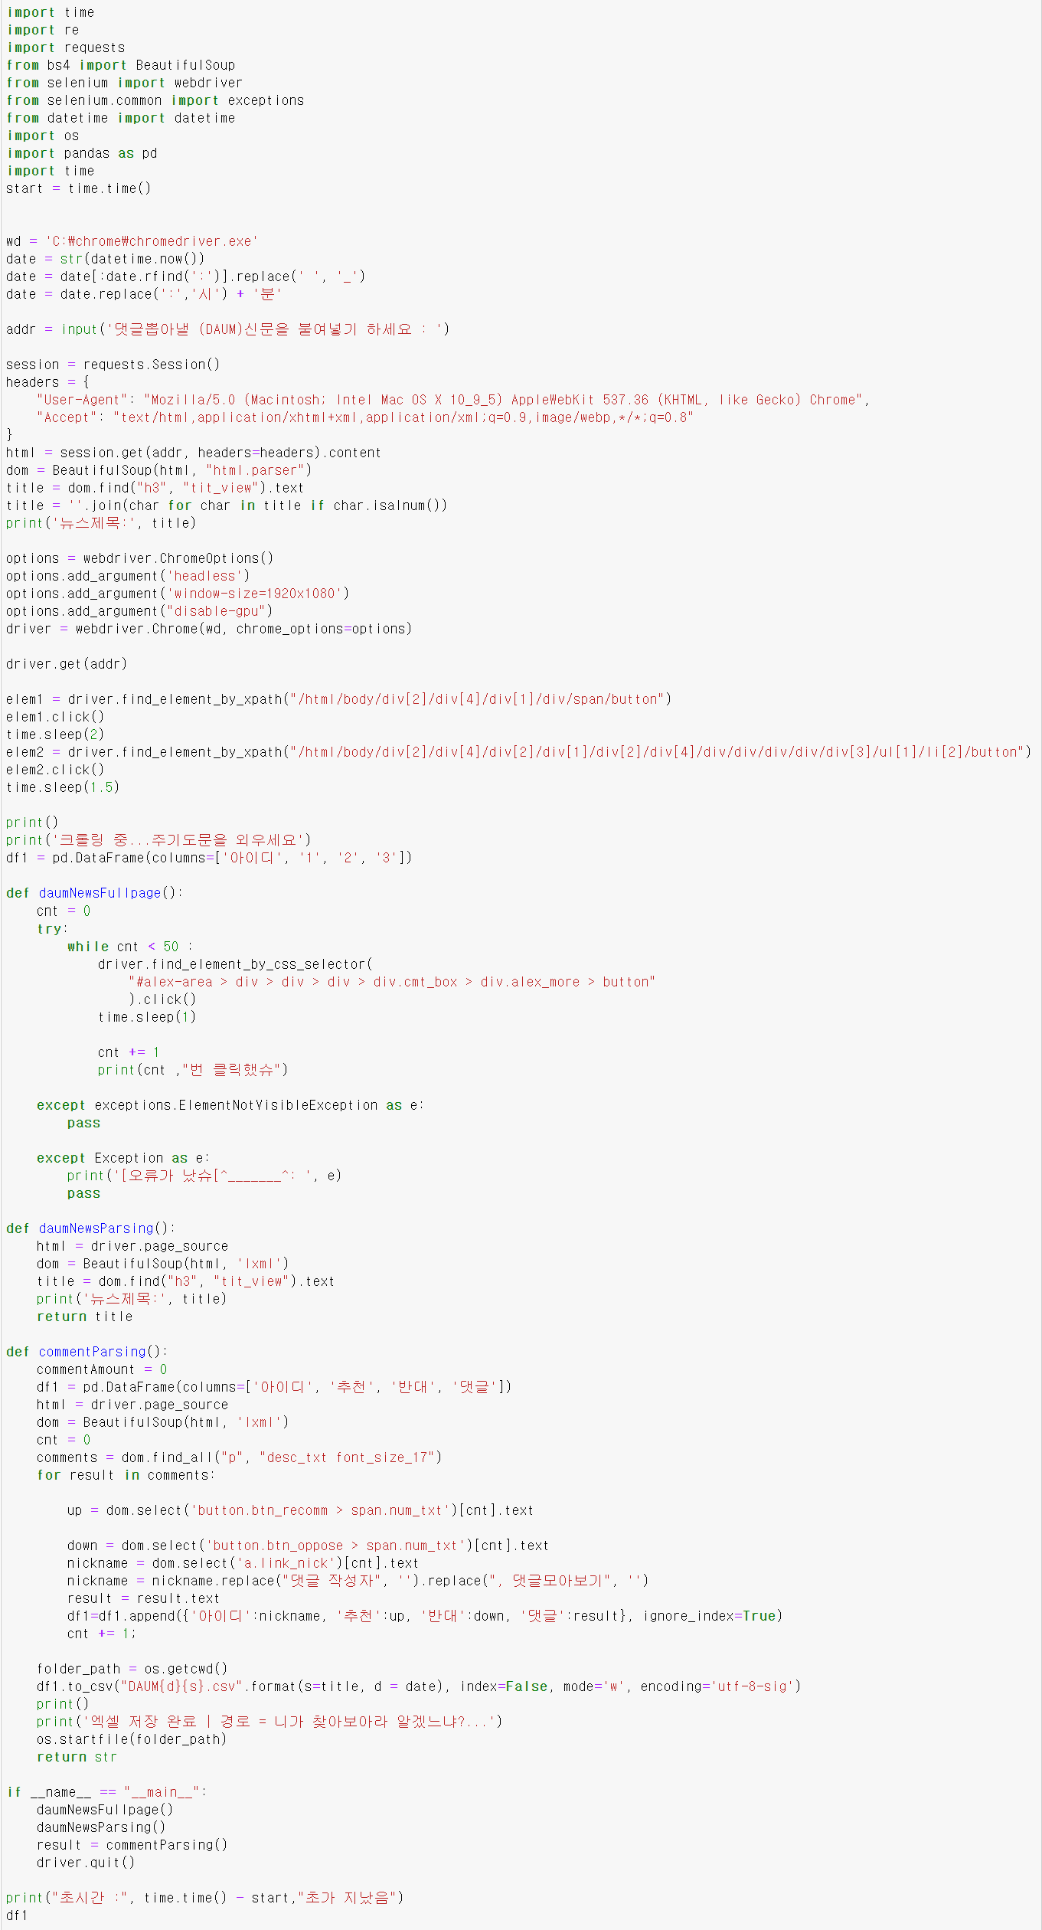
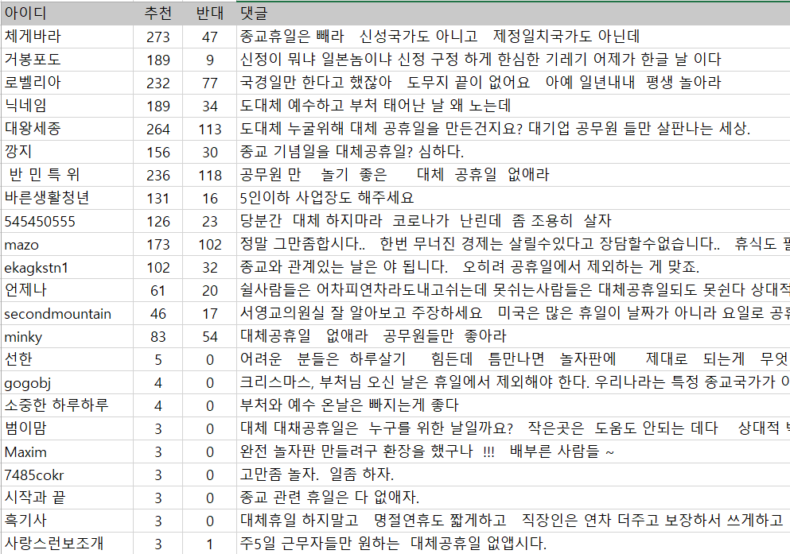
Python
DAUM 댓글
Python
댓글 크롤링
댓글 ->CSV
CSV 저장

Slide 4
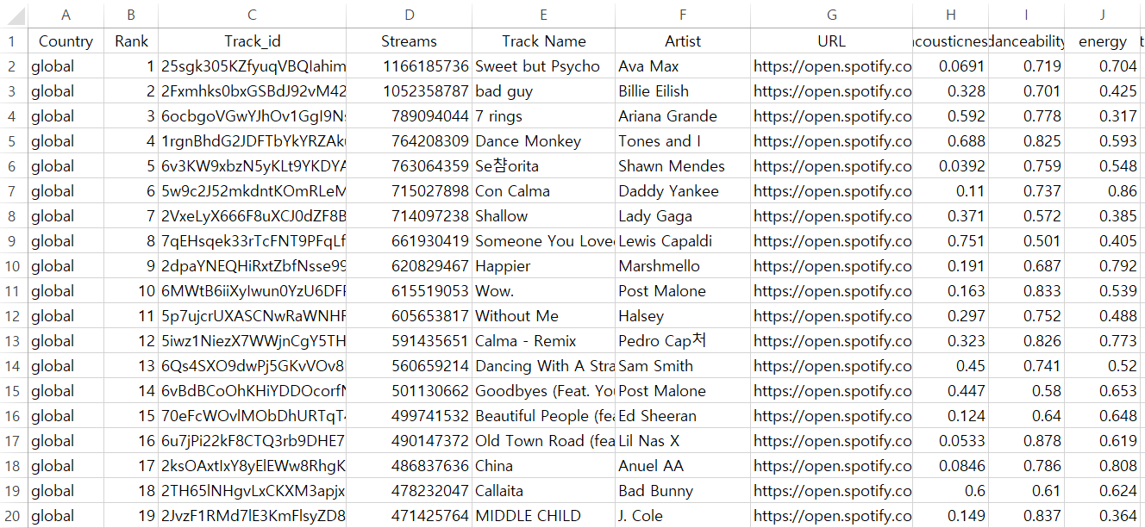
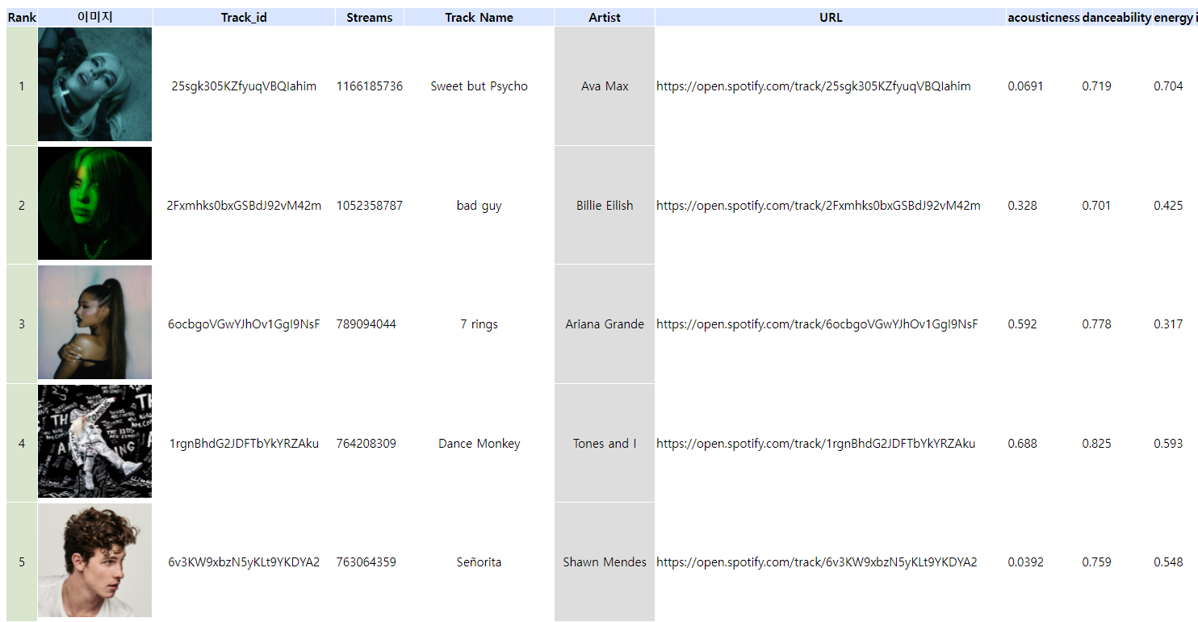
Python
CSV 파일
CSV 파일을
HTML로 표현
HTML 변환하여 표현 / 데이터를 웹으로 퍼블리싱

Slide 5
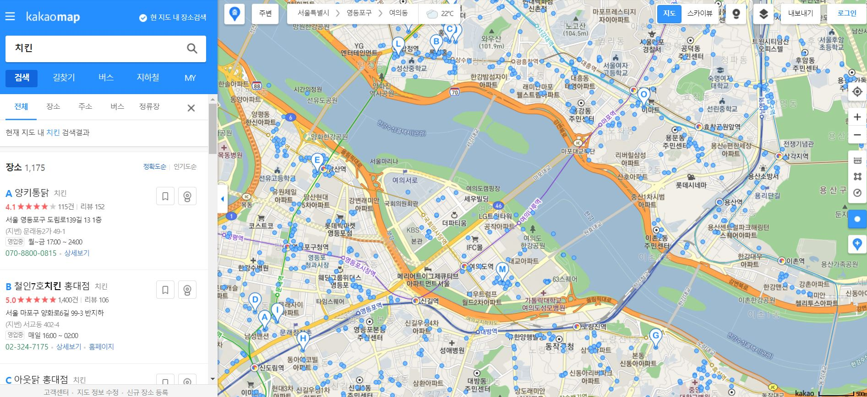
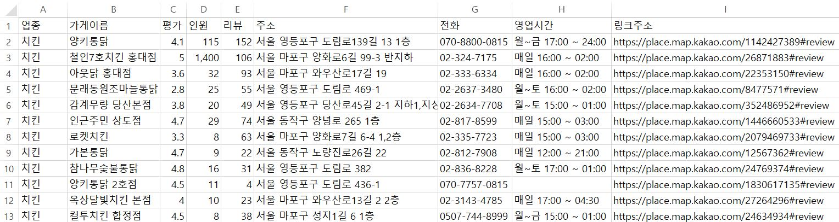
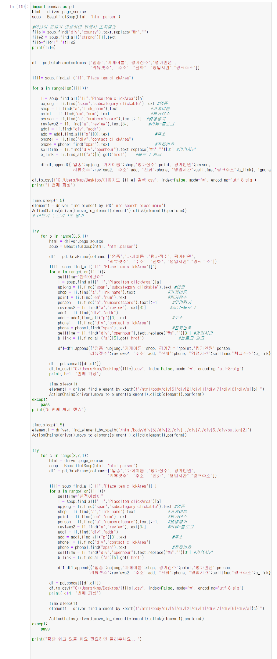
다음 지도
Python
다음 지도에서
현지정보를
데이터프레임으로
CSV 파일
Code 파일

Slide 6


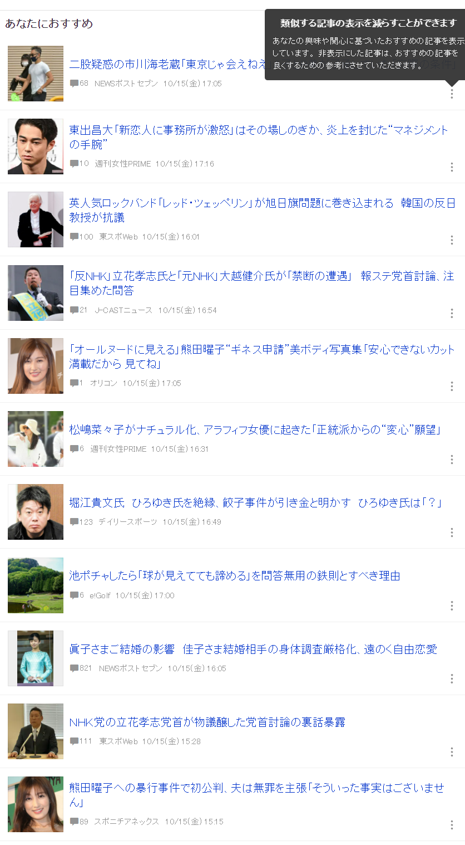
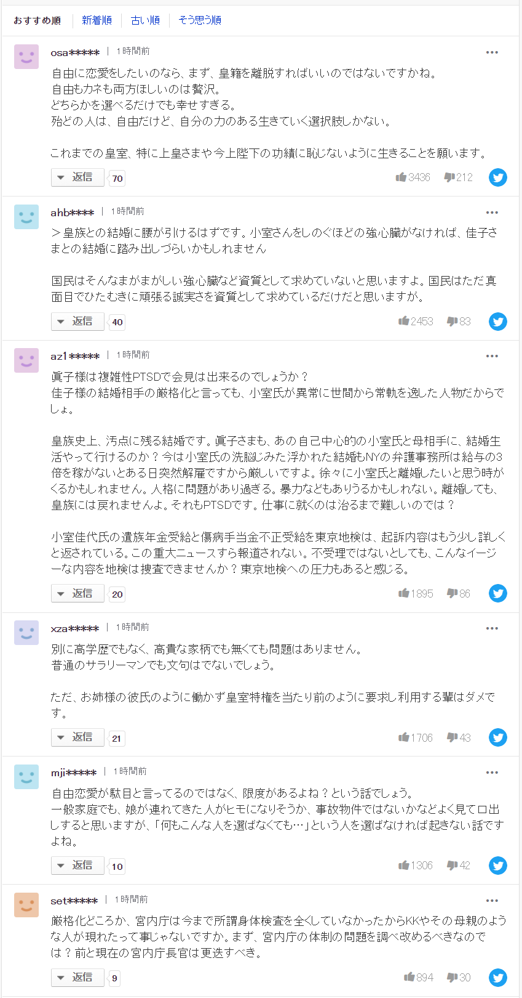
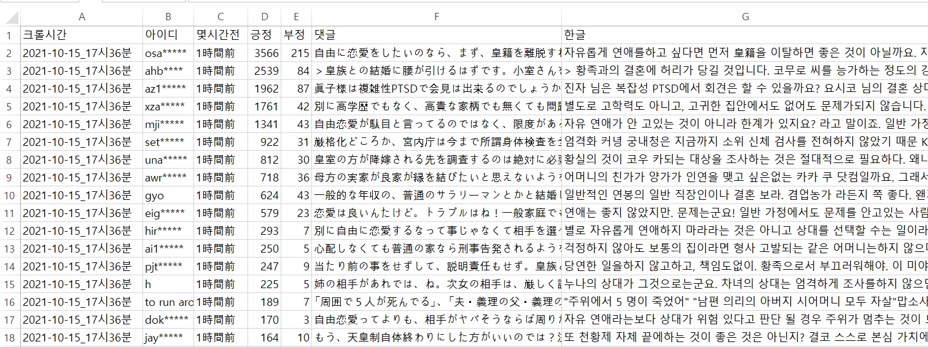
Python
Yahoo Japan
기사와 댓글번역
Database로
Yahoo Japan
댓글
CSV 파일

Slide 7

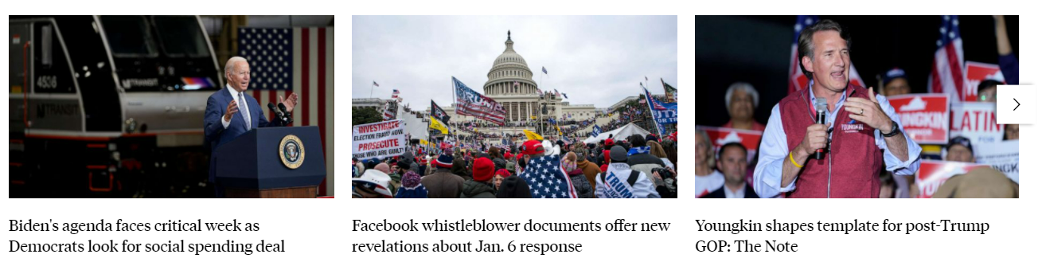
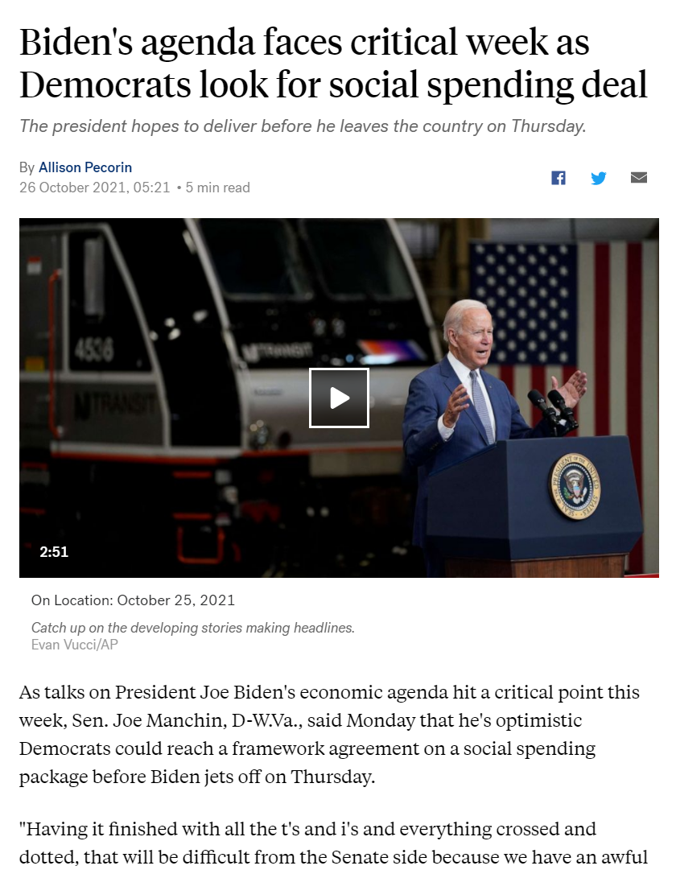
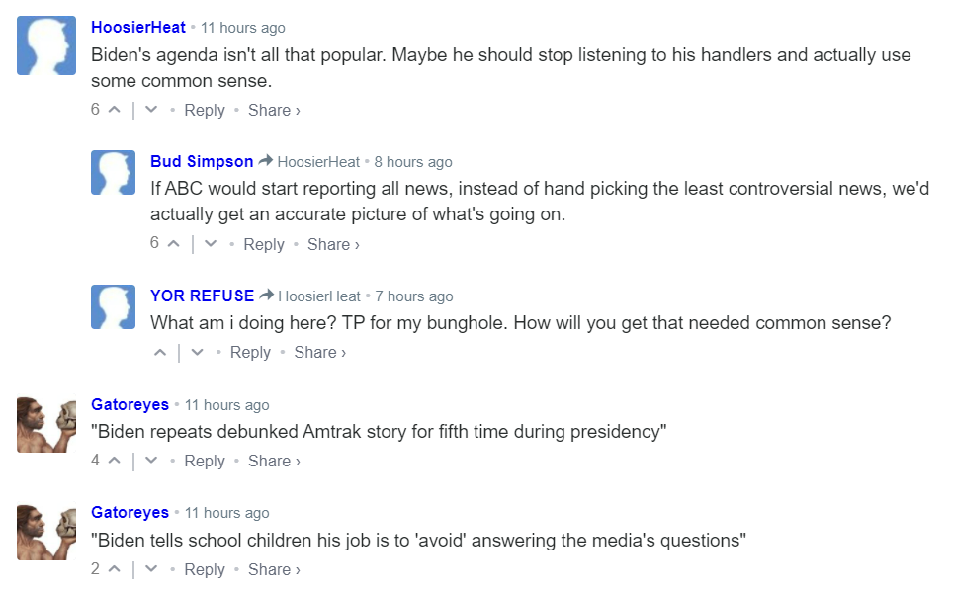
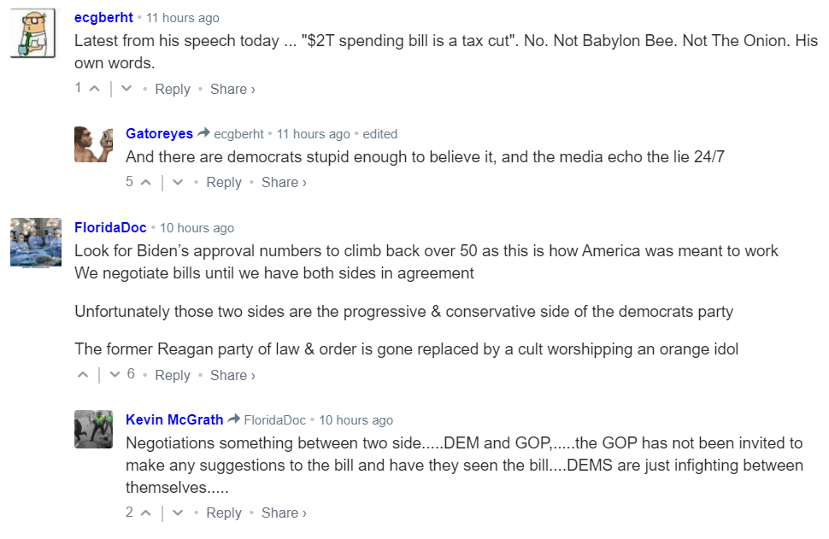

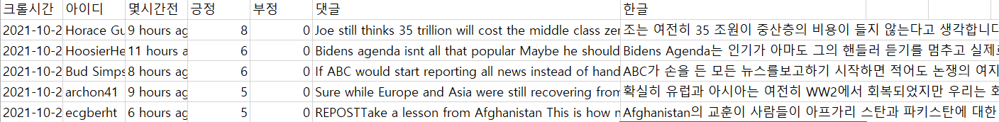
Python
ABC news
댓글번역
Database
ABC news article
ABC news comments
CSV 파일로 번역되어 저장

Slide 8
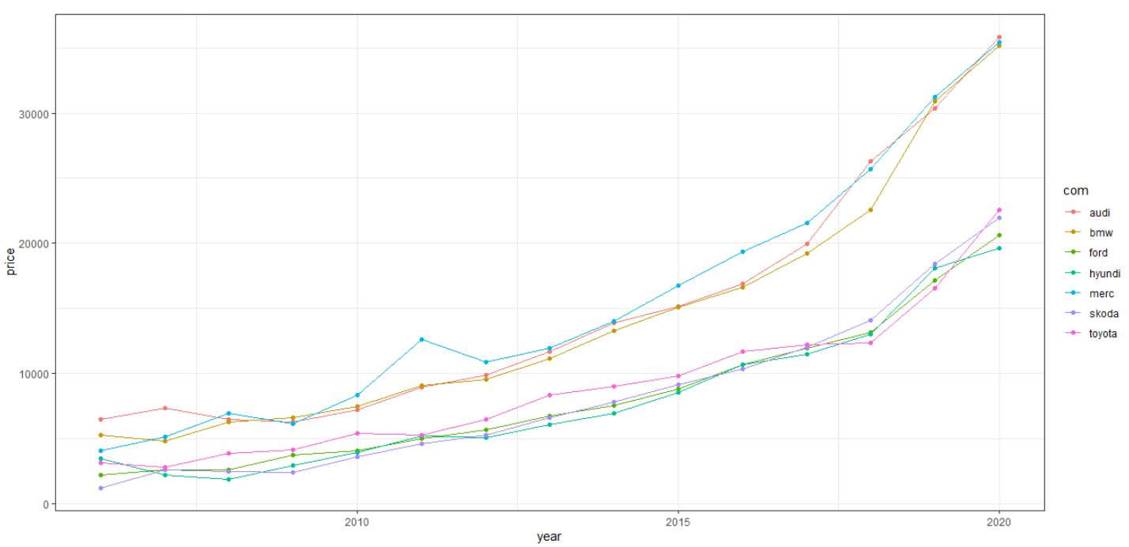
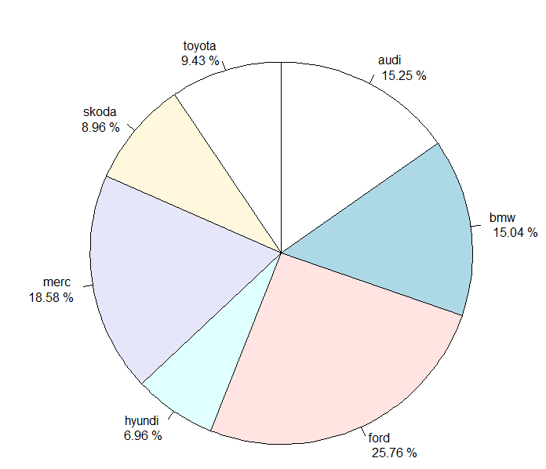
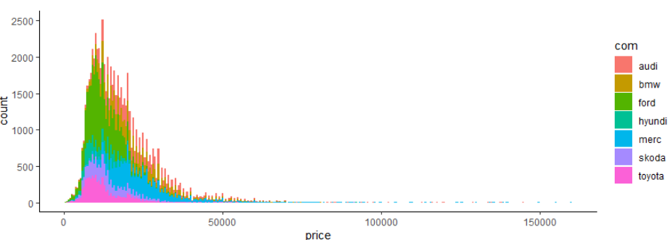
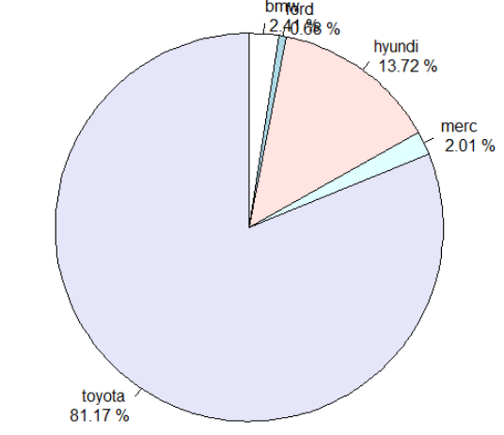
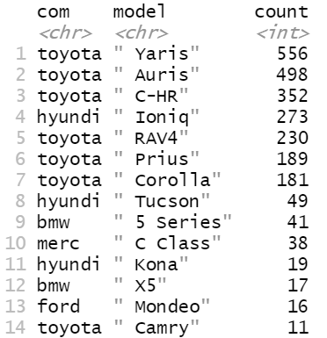
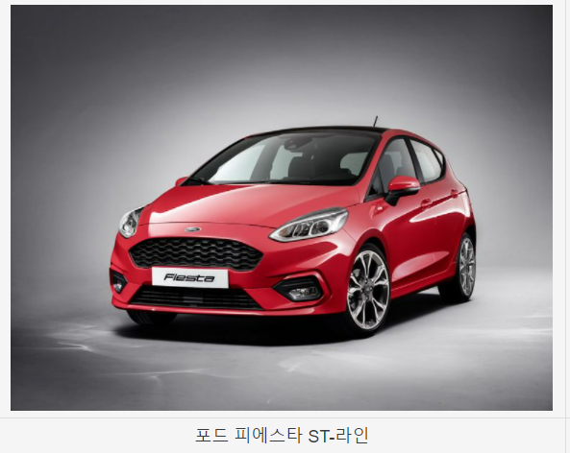
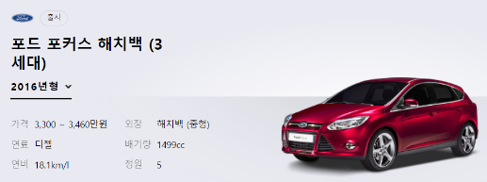
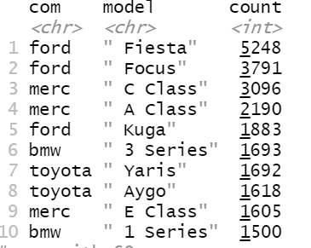
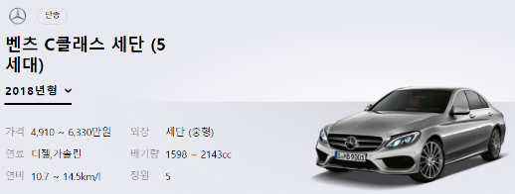
데이터분석 R분석 / 영국의 중고자동차 매물 분석
Python
데이터 분석
R
중고차 매물 점유율 가격대
중고차 중 하이브리드 매물 분석
중고차 매물기준 순위가 많은 차량
1위 포드 피에스타
2위
3위

Slide 9
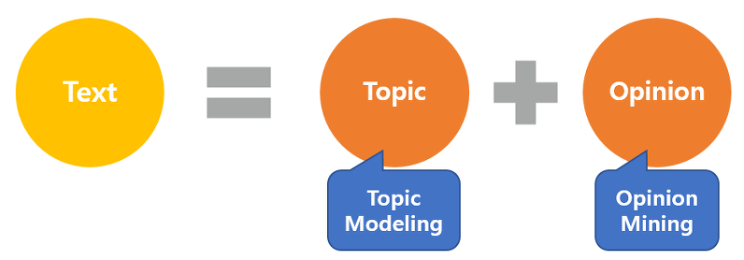
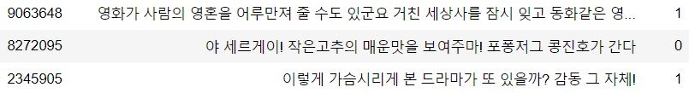
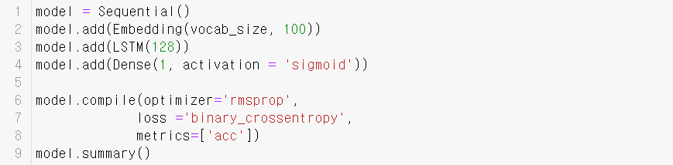
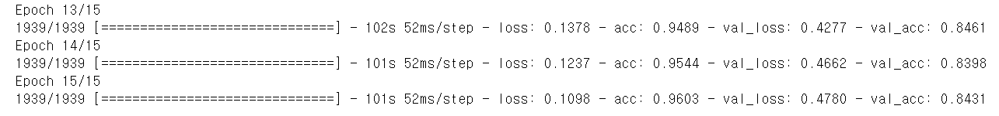
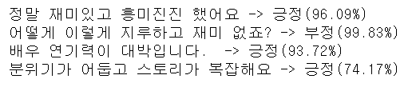
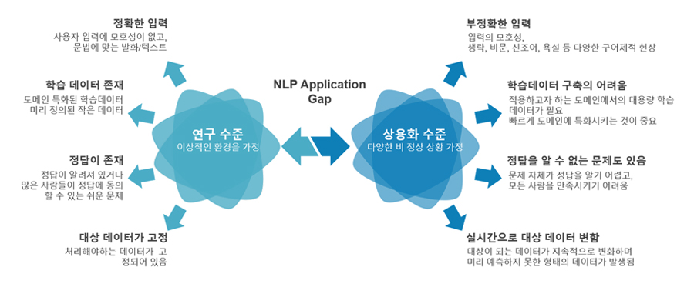
감정분석
Python
감정 분석은 텍스트에 등장하는 단어들을 통해 어떤 감정이 드러나는지 분석하는 기법입니다
텍스트에 담긴 의견, 태도 등을 알아보는데 유용한 기법이며
주제(토픽)와 의견(감정)의 결합으로 이루어졌다고 볼 수 있습니다
머신러닝
Python
사전에 미리 준비되어있는 자료를 1과 0의 두 분류로 나눕니다 / 15만개의 데이터를 분류
형태소로 나뉘어진 단어를 인공지능 머신러닝을 이용하여 학습시킵니다
정확도가 96.03%인 인공지능 모델이 형성되었습니다.
특정 문장을 넣으면 인공지능모델이 긍정 확률을 표현합니다.
자연어 처리의 사용성
업무와 관련 있는 자연어를 미리 학습하여 . 준비된 모델로 현시점에 입력되는 데이터를 처리합니다

Slide 10

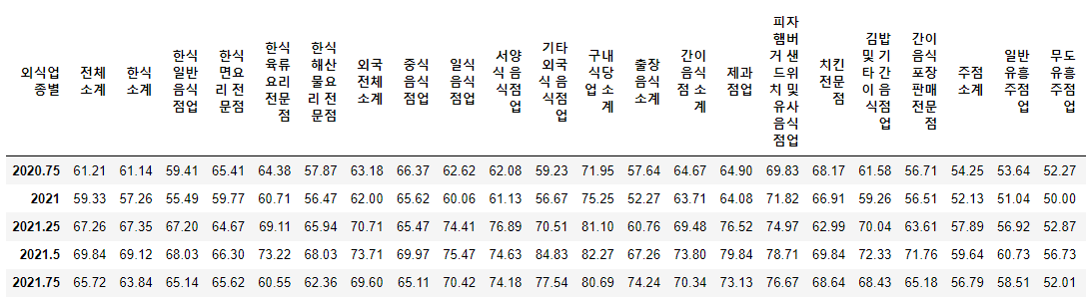
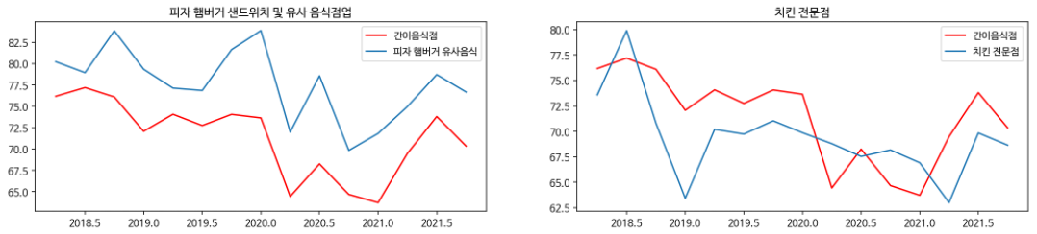
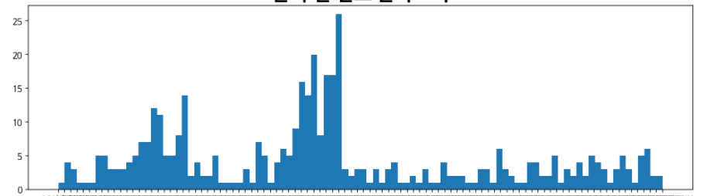
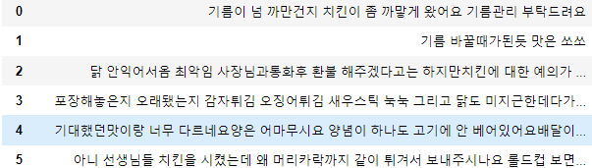
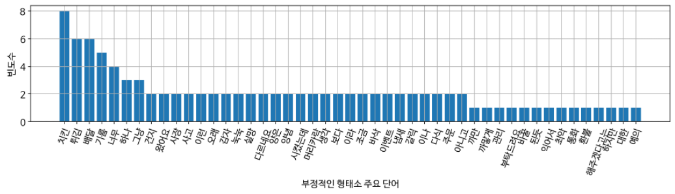
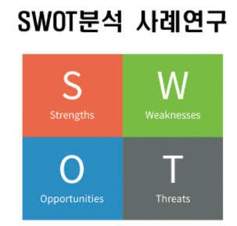
치킨 프랜차이즈의 성공전략 /데이터
Python
치킨 프랜차이즈 산업의 성장성 분석
자연어 분석
Python
업체별 주문 빈도 조사 / 요기요 크롤링
댓글 분석 자연어 긍정/부정 분류 및 빈도수 확인
전체 댓글을 분석하여, 전략 작성
강점, 약점, 위기, 기회 분석 SWOT

Slide 11

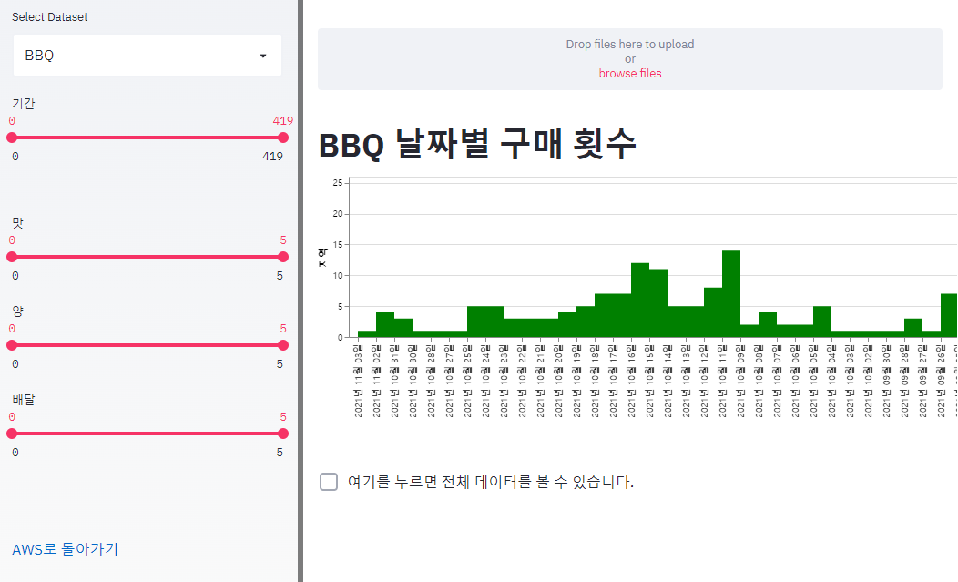
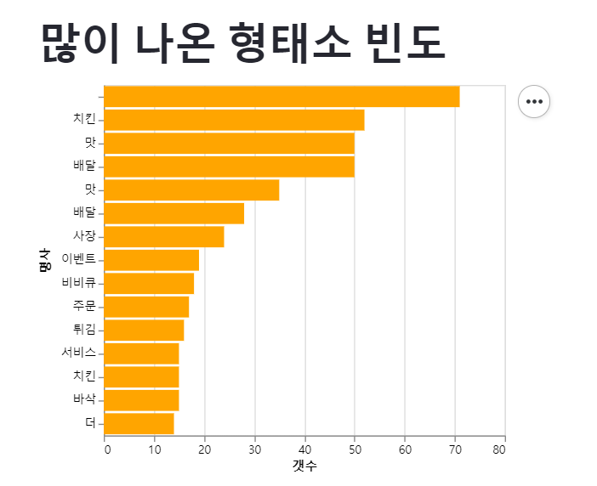

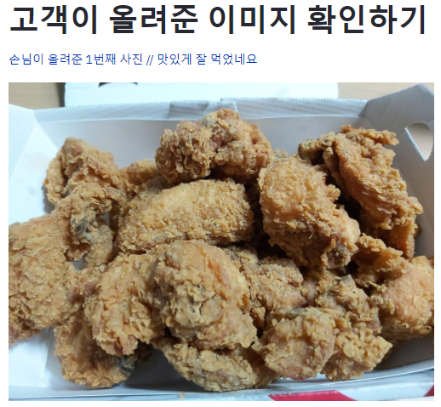

Python
김민상 AWS 홈페이지
http://18.118.243.103:8080/
AWS
외식업 분석
요기요사이트 기준
Codepen 활용한 HTML5

Slide 12
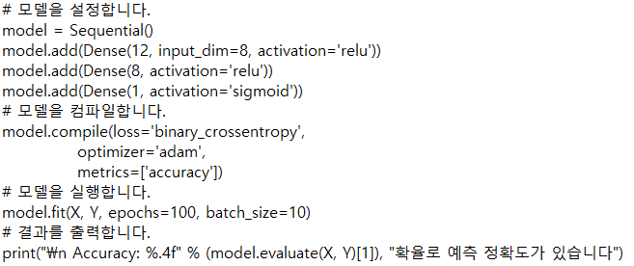
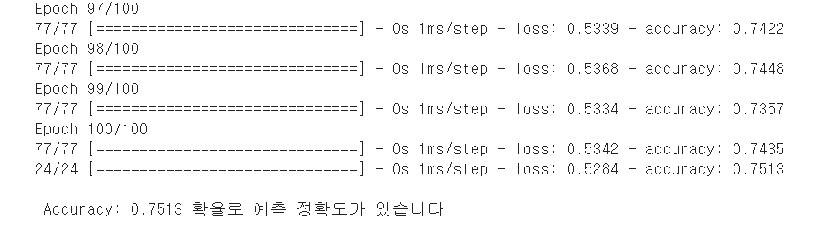
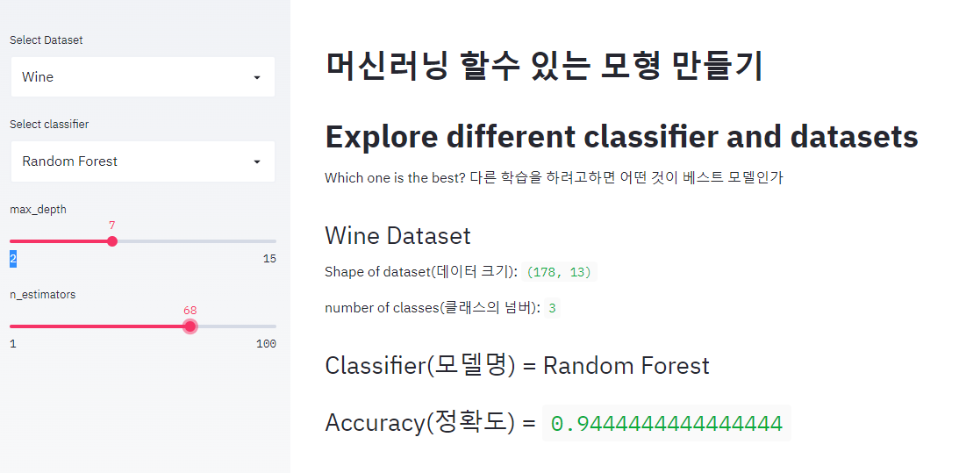
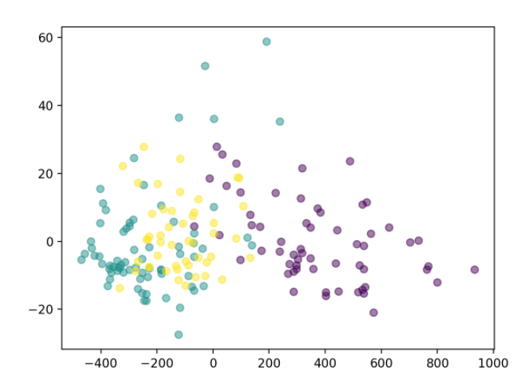
12개의 변수를 기준으로 하는 모델 만들기
Python
머신러닝 모델
Python
모델 저장하기
모델 불러오기
불러온 모델 운영하기
Streamlit 을 활용한 쉽게 사용하는 머신러닝 제작
링크확인주소 : ttps://share.streamlit.io/kuick1kim/01colap/main/streamlit/SVM.py

Slide 13





기능
크롤링
크롤링
번역
크롤링
수치데이터 크롤링
뉴스 | 지역 | 댓글
해외 사이트 英/日
Database
Oracle / H2
데이터 정제
통계 / 머신러닝
데이터가공
자연어 처리 분류
AI / Tensor flow
이상변화파악
Word2vec / BERT
핵심 파악
문서
보고서
웹
도전적이고, 긍정적인 마인드
김민상씨는 어떤 능력이 있나요?
미래 지향적인 성격입니다. 내일은 오늘보다 나을 것이라는 밝은 생각을 가지고 있습니다. 그리고 우리의 열심히 노력함은, 단순하게 돈의 크기만이 증가할 뿐만 아니라, 인류와 이 세상에 기여해야 한다고 생각합니다. 새로운 것에 도전하는 것은 큰 어려움이지만, 미지의 세계에 들어가 본다는 것은 긴장되고 설레는 일입니다, 도전적인 것에 매우 열정적입니다. 밖으로 뛰쳐나가 결과물을 얻을 때에는, 가만히 앉아서 편하게 먹는 먹거리보다, 충만한 기쁨이 있다는 것을 알고 있습니다.
AI 머신러닝 준 전문가
김민상씨는 어떤 능력이 있나요?
복잡한 계산가운데 코드를 작성하며, 완성될 때 느껴지는 희열은 개발자가 아니면 느끼기 어려운 기쁨입니다. 복잡한 코드를 하나씩 잘라서 분석해 보며, 그것을 나의 업무에 대응하여 최적화를 이루는 것은 기쁨입니다. 그 과정은 멀고, 지루하고, 머리도 아프지만, 그 모든 것을 통과 할 때의 해방감은, 세상을 모두 다 가진 사람처럼 상쾌합니다.
AI와 머신러닝은 복잡하기 때문에 매력이 큽니다. 아무나 진입할 수 없기 때문에 자부심이 있습니다. 저는 이 업무를 기쁘게 생각합니다.
지금 서핑을 배우세요.... 파도처럼 몰려올 AI시대
김민상씨는 어떤 능력이 있나요?
제3의 물결이 우리를 크게 지나갔습니다. 다음 번의 파도는 제 3의 파도보다 더 큰 파도가 몰려옵니다. 저는 그 파도를 즐겁게 타고 있을 것입니다. 제3의 물결로 인해 많은 서퍼들이 파도를 즐겁게 탔습니다. 전통적인 기업들은 새로운 파도를 기쁘게 대응하지 못하여, 많은 기업들이 넘어갔습니다. AI의 물결은 이전 파도보다 더 크게 다가오고 있습니다. 저는 서핑을 배웠고, 파도를 연습하고 있습니다. 큰 물결이 몰아칠 때 저는 저 위에서 즐겁게 파도를 즐기고 있을 것이라고 생각합니다.
귀사는 앞으로 발전할 것입니다.
김민상씨는 어떤 능력이 있나요?
좋은 사람을 만나는 것은 비즈니스에서 성패를 좌우합니다. 성과를 내는 한 명이 1만 명을 먹여 살릴 수 있습니다. 자신의 가치를 스스로 알고 있는 사람과 함께 하는 회사는 크게 성장할 것입니다.

Slide 14


자격경력
자격 경력
대상 보고서 자료보기 : 링크를 복사해서 검색 창에 넣으시면 됩니다.
https://github.com/kuick1kim/portfolio

